Slide 1
EĞİTİMDE ….
TEÇRÜBE PAYLAŞIMI
ve ÖNEMİ
(29 Ocak 2023 Ayvalık- Cunda Adasında MEB Din Eğitimi Genel Müdürlüğünün davetiyle İmam- Hatip Lisesi Müdürlerine verdiğim seminer.)
www,kadirkeskin.net

Slide 2
DÜNÜ BİLMEDEN BU GÜNLERİN KIYMETİNİ ANLAYAMAYIZ
62 YIL ÖNCE
İmam- Hatip Okulu öğrencisi,
47 Yıl önce Din Bilgisi Öğretmeni ,
43 Yıl önce Müdür olarak yaşadığımız psikolojik travmalar
Bizim kuşağın kursağında ailemizden ziyade hayırseverlerin ve devletimizin lokması vardır..
Bizim kuşak “ Hizmet edeceğiz ama sistem müsait değil”diye sızlanırdık.
Çok şükür şimdi müsait. Din hizmetini meslek edinen din yüzünden çoluk çocuğunun maişetini temin eden bizler, gereği gibi hizmet verebilmezsek yarın bu vebalin altından kalkamayız. ( Dersler Seçmeli idi.)

Slide 3
Toplumun Manevi Rehberleri olarak:
Doktorlar nasıl alkol, sigara uyuşturucu kullanıp hasta olarak gelen vatandaşlarımıza “ Sen zararlı maddeler kullanarak hasta olmuşsun, ben seni tedavi etmeyeceğim” demediği gibi,
Biz de yaramaz ve haylaz gençlerimize “ senden adam olmaz , ne halin varsı gör” deme hakkımız yok.
Eğitime en açık yaratık “ İNSAN” dır. Kedilerin, köpeklerin, hatta vahşi hayvanların eğitildiği bir dünyada biz kendi insanımızı ve öğrencimizi eğitemiyorsak , bu eksikliği kendimizde aramamız lazım. ( Gençlik cezaevleri)
Daha verimli hizmet verebilmemiz ve bizim yaşımıza geldiğinizde “ KEŞKE – ŞİMDİKİ AKLIM OLSAYDI “ daha verimli olabilirdim dememiz için birbirimizin tecrübelerine ihtiyacımız var.

Slide 5
İnsanı En İyi Kim Tanır?
Şüphesiz İnsanı en iyi tanıyan Rabbimizdir
İkincisi de en iyi eşler birbirlerini tanır.
Pekala Okullarda Müdürü
Öğretmenleri en iyi kimler tanır?
Sınıfa girdiğimizde her öğrencinin alnında bir yazı vardır. Bu yazı nedir?
Pekala Müdürlerin hiç tanıyamadığı kesim kimlerdir?

Slide 6
Öğrencilerin Gözünde Öğretmenler
Edeb. Öğret.Deneyimli bir öğretmenimiz güzel ders anlatıyor. Ancak şakaları ve fıkraları çok cıvık
Mat.Mükemmel bir hocamız.
Mat. Aklı fikri borsada. Borsa yükselince güzel ders anlatıyor, düşünce yüzünden düşen bin parça
Tarih Çok pimpirikli bir öğretmen çok güzel giyiniyor,sınıfa girdiğinde 10 dak. Sandalyeyi siliyor.. Güzel giyimi yanında öğretmenliği sıfır. Keşke yan sınıfa giren tarih öğretmeni bizim sınıfa girseydi.
Din. Kitaba bağlı kalmadan çok güzel ders anlatıyor. Ancak sorduğumuz sorulara kaçamak cevaplar veriyor

Slide 7
Dilek ve Şikayet Kutusu:
Sınıfta göz ve söz çok önemli
(….) öğretmenizin okuldan gitmesinde yarar var. Derste bize bakışlarından rahatsız oluyoruz. Kız Öğrenciler
Bazı öğretmenlerimizin sınıfta babalarımızın mesleğini soruyor. Şahsen ben ve bazı arkadaşlarımız çok rahatsız oluyoruz
Öğretmenimiz kaç senedir özel okuldan teklif aldığını öğünerek söylüyor, Aslında teklif bile yokmuş.Kendini meth etmekten vaz geçsin de..
(…) Öğretmenimiz sınıfı susturamayınca ağıza alınmayacak küfür ve hakaretlerde bulunuyor
(….) öğretmenimiz sınıfta ayrımcılık yapıyor
Sayın Müdürüm ya itihar edeceğim, ya da katil olacağım

Slide 8
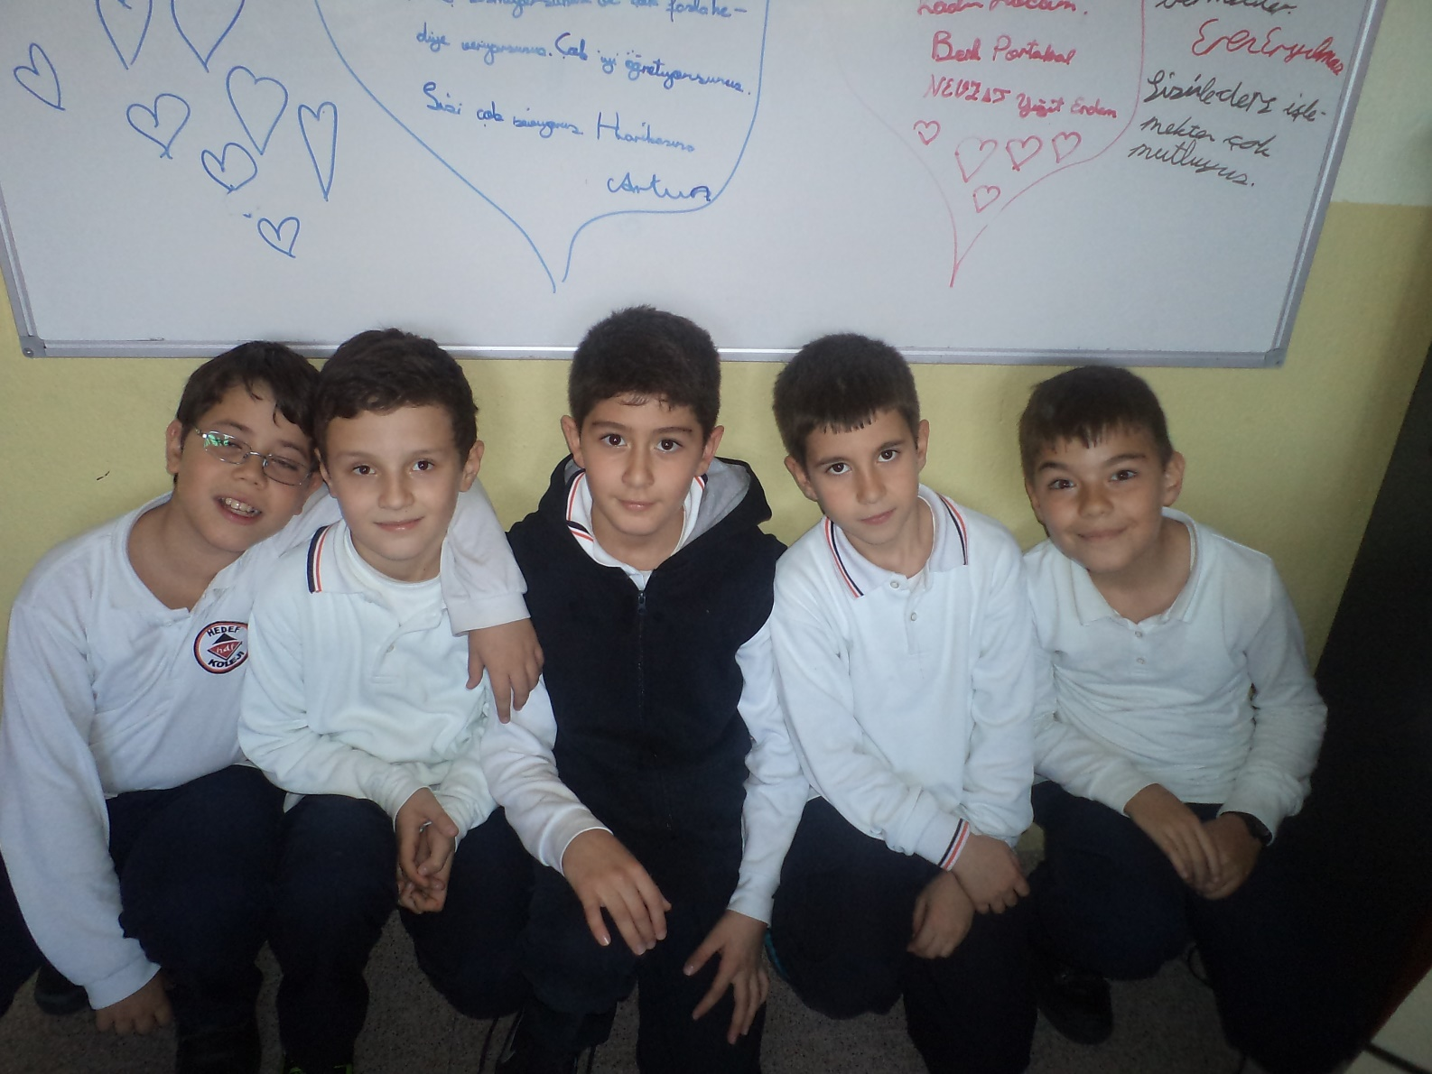
Bir Öğretmenler Günü Hediyesi

Slide 9
Meslek Hayatımın En Büyük Ödülü

Slide 10
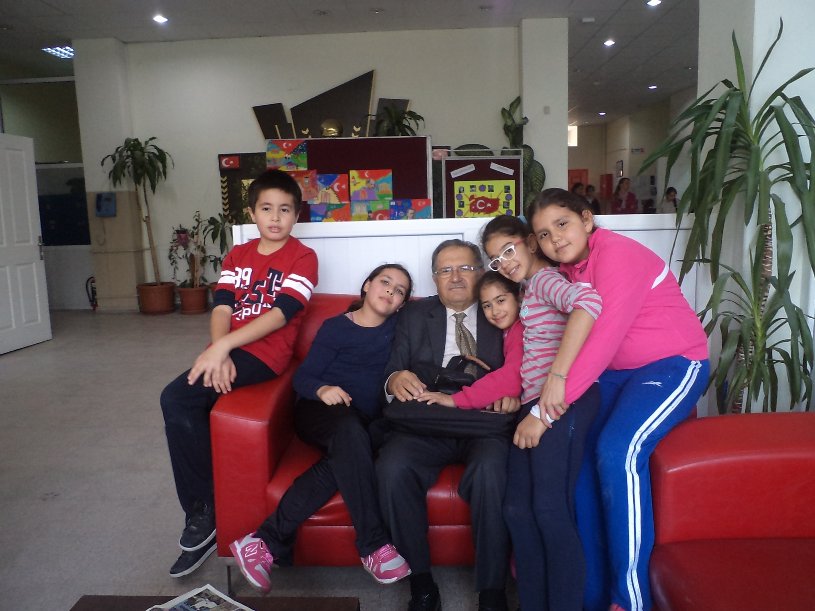
GÖNÜL BAĞI

Slide 11
O Bir Beyaz Kağıt Sizin Yazdıklarınızla Şekillenecek

Slide 12
Yuvada Mama, Sınıfta Bilgi Bekleyen Yavrulara İster Bal Şerbeti İster Baldıran Zehri verin

Slide 13
İlgi Olmadan Bilgi Olmaz

Slide 14
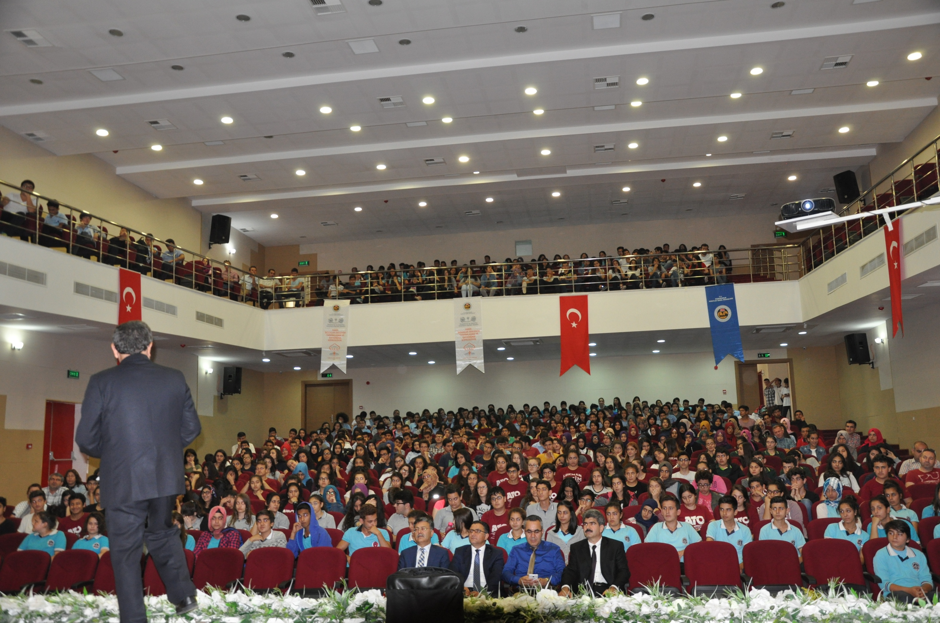

Slide 15
Asıl Ders, Dersten Sonradır

Slide 16
Önce Sevgi Sonra İlgi ve Bilgi

Slide 17
Ün. Gençleriyle Gönül Bağı

Slide 18
D. Pınar Üniversitesinde Meyve Veren Bir Fidana Rastladım (Doç. Dr. Cenk Yoldaş.M. Öztürk,

Slide 19
Gençler Anlatılanlarda …..

Slide 20
Söyleyecek Sözümüz Varsa….

Slide 21
Eğitimin Üçüncü Boyutu

Slide 22
Meslek Hayatımın Doğruları
Kız Öğrencim Bira İçiyordu
Güzel Gözlü Kız
Dilek Kutusunun Kurtardığı Hayat
Ürkek Bakışlar
İftarlık soğan ekmek arası.
Boya Sandığından Makam Masasına
Müdür Bey Beni Pansiyona Al.

Slide 23
Meslek Hayatımın Yanlışları
Çağdaş velim
Bayrak merasimine gelmeyen Öğrenci
Bira İçin Bingül’ün arkadış
Müdür Bey Arkadaşlarımın saçını
Üç Küçük öğrencinin İçki Macerası
İdarecilik Hayatımın hatasını Müdür yardımcım düzeltti.

Slide 24
Emekli Öğretmen Arkadaşlarımın
Sınıflara Daha hazırlıklı girerdim/ Hiçbir öğrencimle inatlaşmazdım/Her Derste Seçkin Bir kitap tanıtırdım.Şahsi Problemlerimi Sınıfa Daha az Yansıtırdım. Dersi Kaynatmak amacıyla öğrencilerin ortaya Maç gevezeliklerine fırsat vermezdim

Slide 25
Zarar Etmeyen Tek Yatırım Eğitim
Eğitimde Yatırımın Hakkını veren ve Vermeyen Öğrenciler
Şimdiki Aklım Olsaydı Sınıfta Bulunan Her Öğrencimi Geleceğin
Büyük Adamı Olarak Görürdüm

Slide 27
EE

Slide 28
Manisa Ticaret Odası Başkanı (Hafta Sonlarında Fırınlarda çalışırdı)

Slide 29
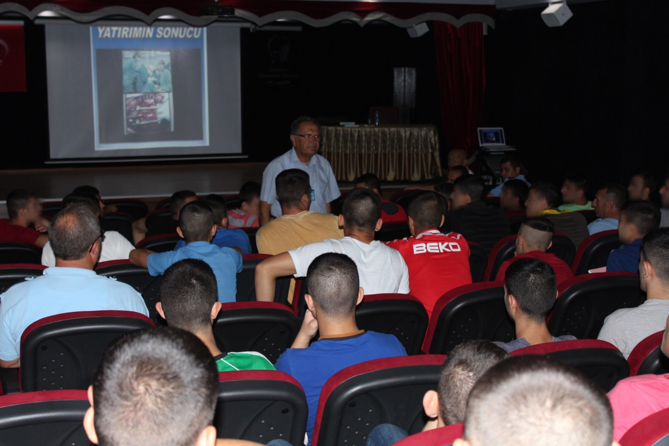
Kötü Çocuk yoktur, Yanlış Yapan Anne-Baba ve Eğitim vardır.(H.K.burada)

Slide 30
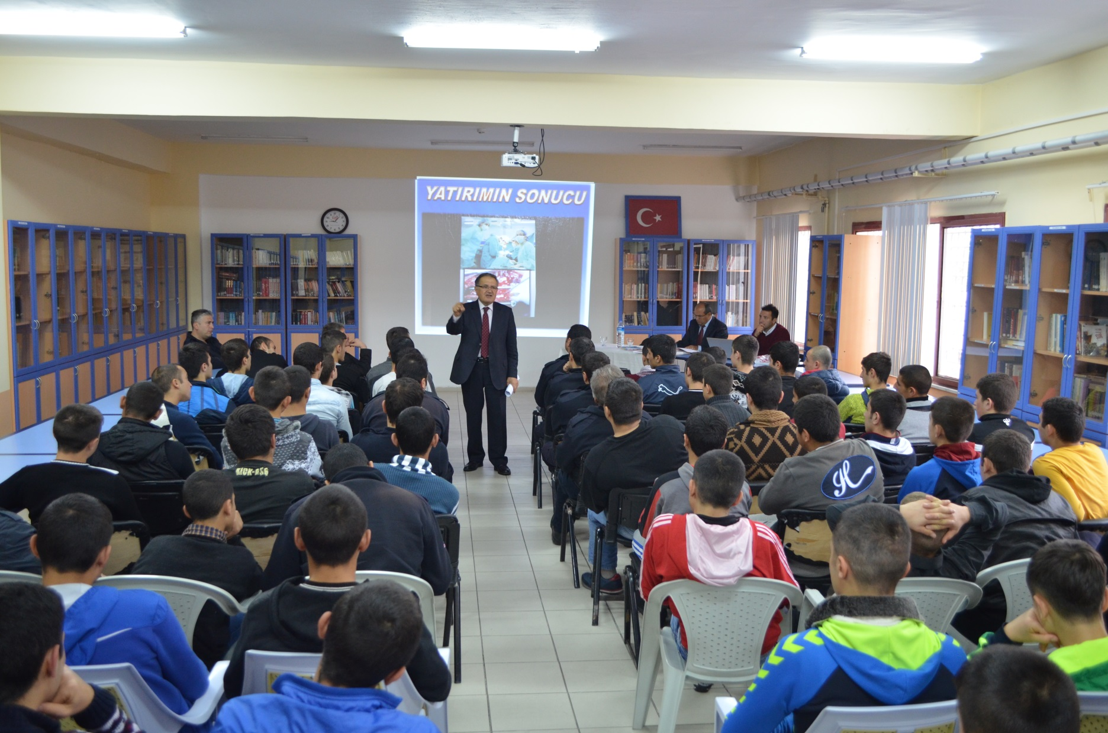
ANKARA ÇOCUK VE GENÇLİK CEZA EVİ

Slide 31
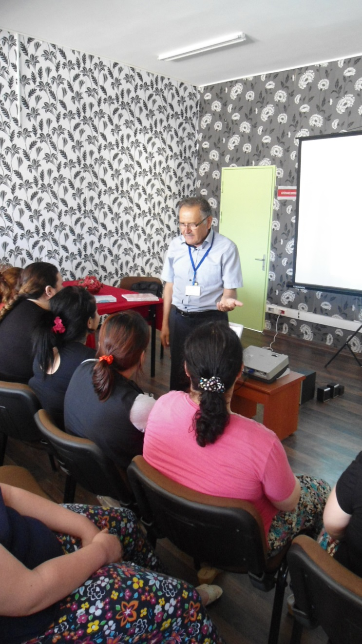
ANKARA KADINLAR CEZA EVİ (B.A. BURADA)

Slide 32
Kimliklerin Sentezi Öğretmendir Cemevi

Slide 33
CEM EVİ DE BİZİM

Slide 34
Muradiye Camii

Slide 35
Tarihimizle Varız Manisa Darüşşifa da Göz Ameliyatı

Slide 36
Eğitimde Mekan Yoktur

Slide 37
Manisa Mevlevihanesi

Slide 38
Konya E tipi cezaevi

Slide 39
Suçlu Kim ? Konya E tipi cezaevi

Slide 40
İzmir Cezaevi Fareler Kuyruğundan, İnsanlar Kulağından Yakalanır

Slide 41
Bir büyük ilimizin eski belediye başkanı ömrünün
son yıllarını başkanlık yaptığı İlin sokaklarında
dilenerek geçirdi.

Slide 42
Babalardan mal, unvan miras kalır ama
başarı miras kalmaz…

Slide 43
HAYATIN REÇETESİ
Hasta: “Doktor! Ben seni tanımıyorum, verdiğin reçeteyi de kullanmıyorum “ derse, hastalığı artar ve ölür.
Yaratanını ve yaratanının yapma dediklerini yapanlar da bu dünyada iki şey kaybeder? Nedir bunlar?....
PARA ve İTİBAR

Slide 44
Muhafazakarlar Olarak Zaaflarımız
Birbirimizin bilgi ve birikimlerine değer vermiyoruz
Ama entel – dantel – top sakallı olursa onlara karşı kusur etmiyoruz.
Kıskançlık damarımız çok güçlü ( 12 Eylül Öncesi ( Öğretmenlerinin öğrenci ile ilişkisi)
Doğrularımıza ve becerilerimize karşı şaşıyız
Ama yanlışlarımızı da habbeyi kubbe yapmakta çok mahiriz.
Eski İslam alimlerimiz eleştiri yapanları Manevi ikram dostu olarak kabul ederlermiş.Şimdi düşman ilan ediyoruz. Oysa eleştiri insanı geliştirir. Övgü ise uyuşturur.

Slide 45
Eğitimde İ.H. Okullarının Başarısı
Seminerlerim dolayısıyla okullardan ayağım kesilmedi.
12 Eylül öncesi liselerin genel başarısı %21 iken, A. İmam-Hatip Liselerinin genel başarısı %27 küsurdu.V. Dinçerler
Bir profesörün yazısı ve malum 28 Şubat olayı
Şimdi de sayın Bakanımızın ve genel Müdürlüğümüzün gayretleriyle sayıları artan Proje İmam- Hatip okulları ile 12 Eylül öncesi başarıları yakalayacaktır. Genç meslektaşlarımın heyecanı bana bu umudu vermektedir.UMDUĞUMUZ İNŞALLAH BULDUĞUMUZ OLUR.

Slide 47
SONUÇ: Örnek Bir ders)
Konu:
Doğru ve Yanlışı Kim Söyler, ve Kimlerden Öğreniriz?

